Slide 1
Експеримент з дистанційного навчання у школах м. Києва, перехід до змішаного навчання з елементами персоналізації на основі платформи Moodle 3.2
Бобровський М.В., Якубов С.В.
Ліцей «Універсум» Шевченківського району, м. Київ;
ІППО Київського університету ім. Бориса Грінченка

Slide 2
Підготовка до проведення навчального процесу за змішаною формою
• Аналіз календарно-тематичного плану (КТП) визначеного предмету на визначеній паралелі, виокремлення тем або розділів КТП для побудови КТП змішаного навчання (КТП-ЗН), з урахуванням реальних можливостей школи; • Розробка Репозиторію компетентностей згідно узгодженої структурної моделі ; • Розробка тематичних одиниць навчального контенту, що має бути розміщені на платформі Moodle (тут і надалі тематичну одиницю КТП-ЗН, розміщену на платформі, ми називаємо електронним освітнім ресурсом – ЕОР)

Slide 3
Способи організації навчального процесу:
А Дистанційне
навчання
В
Змішане
навчання
С
Персоналізоване
навчання
Результати розробки: ЕОРи типів A, B, C
ЕОР 1
…
ЕОР nn
ЕОР 1
…
ЕОР nn
ЕОР 1
…
ЕОР nn
Вільні НР:
LearningApps
YouTube
Акад.Хана
EdEra
etc…
Навчальні ресурси (НР) для створення ЕОР:
Власні розробки
вчителів шкіл
Бази НР від
РНМЦ
Бази НР від
слухачів
ІППО

Slide 4
Нова платформа – структура C-ЕОР
ЗАВДАННЯ
РІВЕНЬ 1
ЗАВДАННЯ
РІВЕНЬ 2
ЗАВДАННЯ
РІВЕНЬ 3
ФОКУС
РЕСУРС 1
РЕСУРС N
Під-тверд-ження

Slide 5
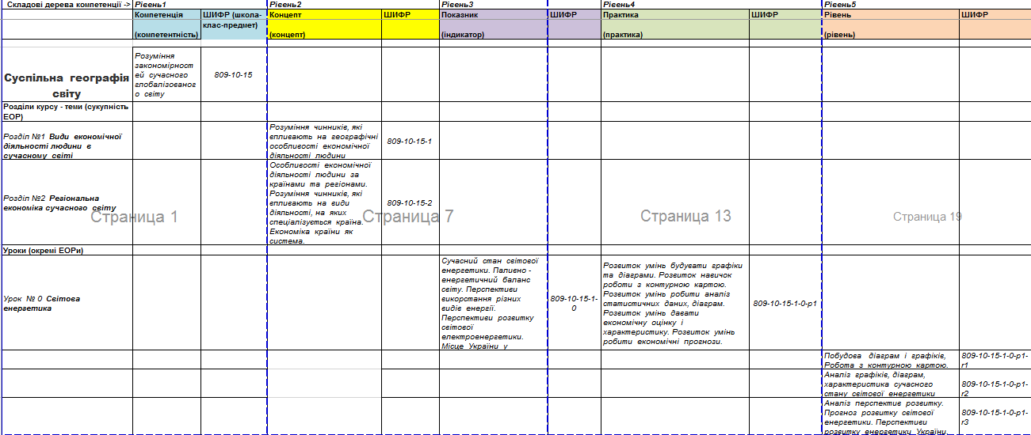

Slide 6
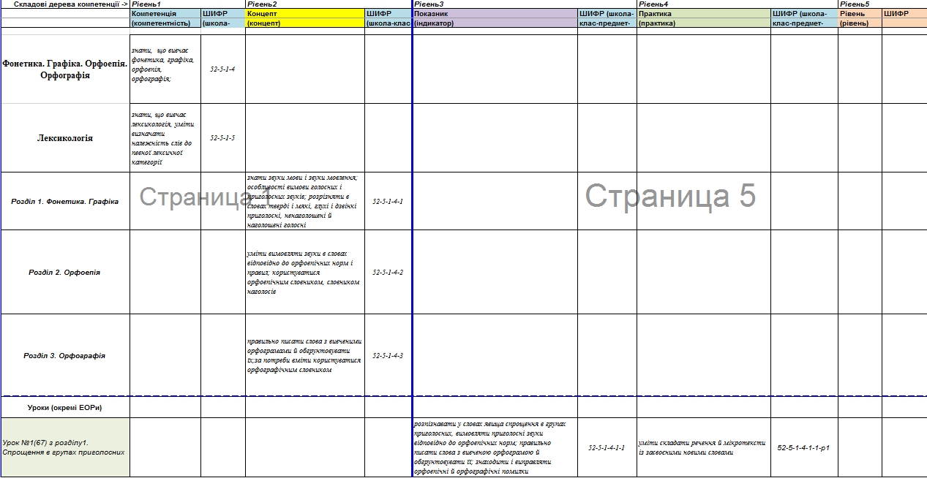

Slide 7
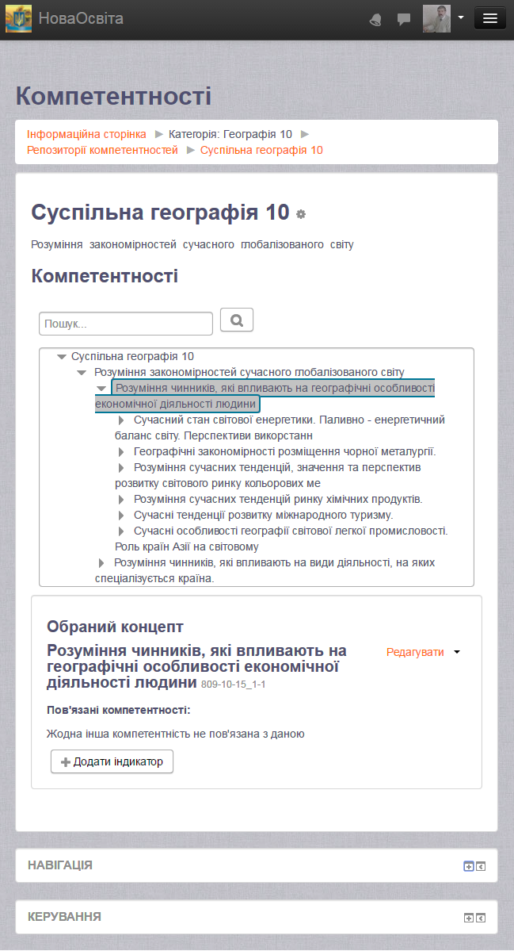

Slide 8
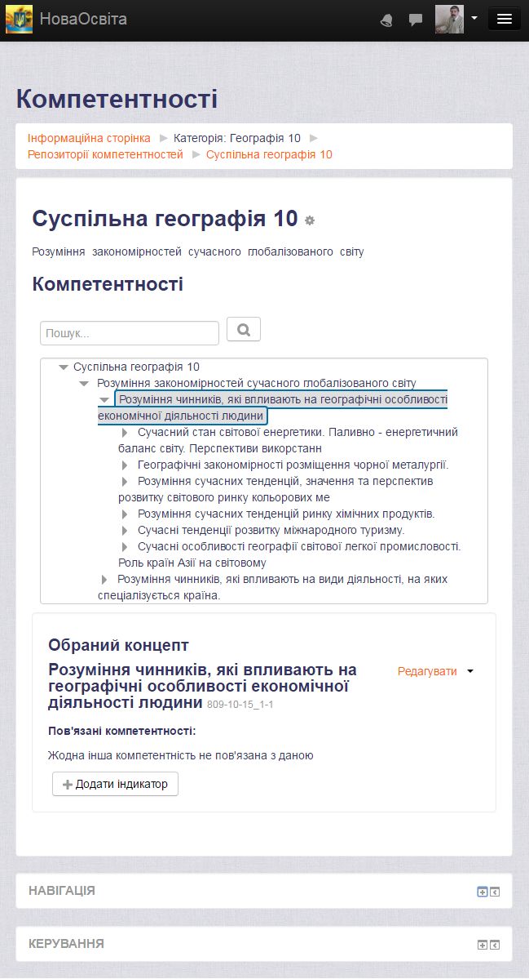

Slide 9
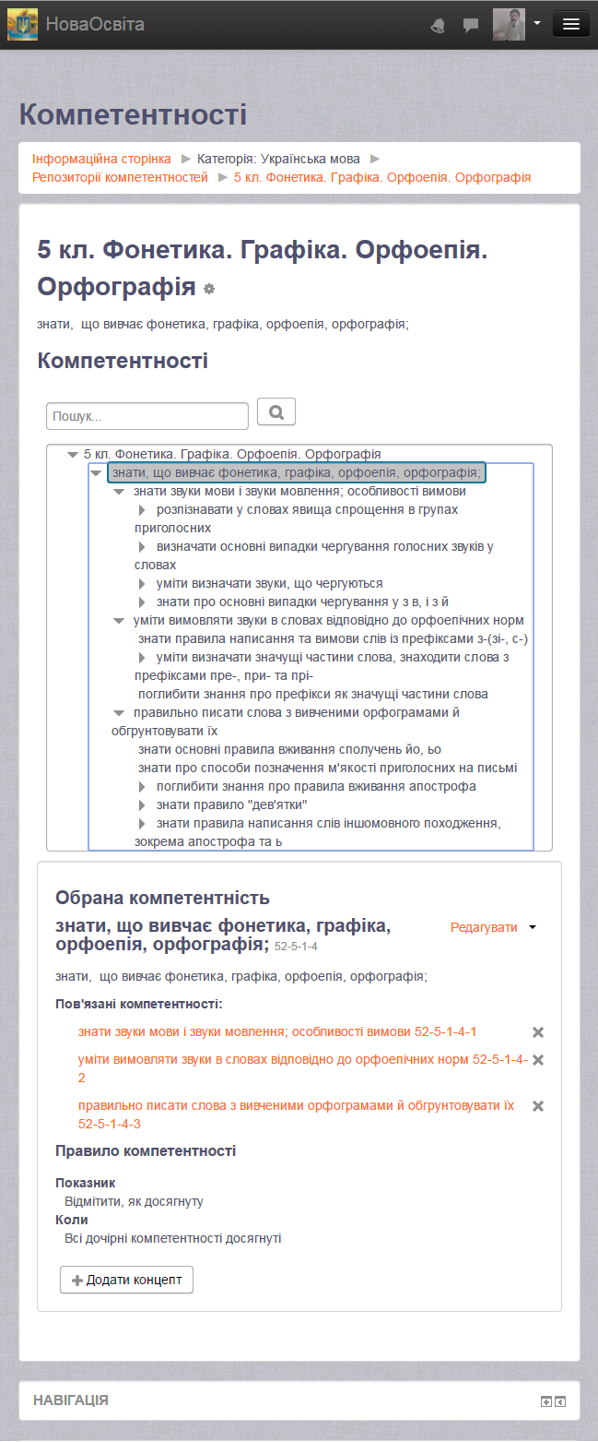

Slide 10
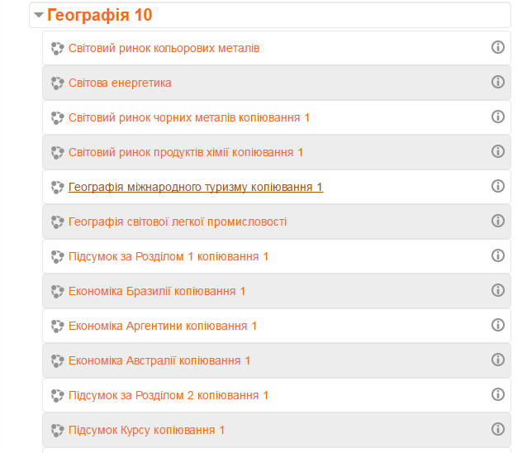

Slide 11
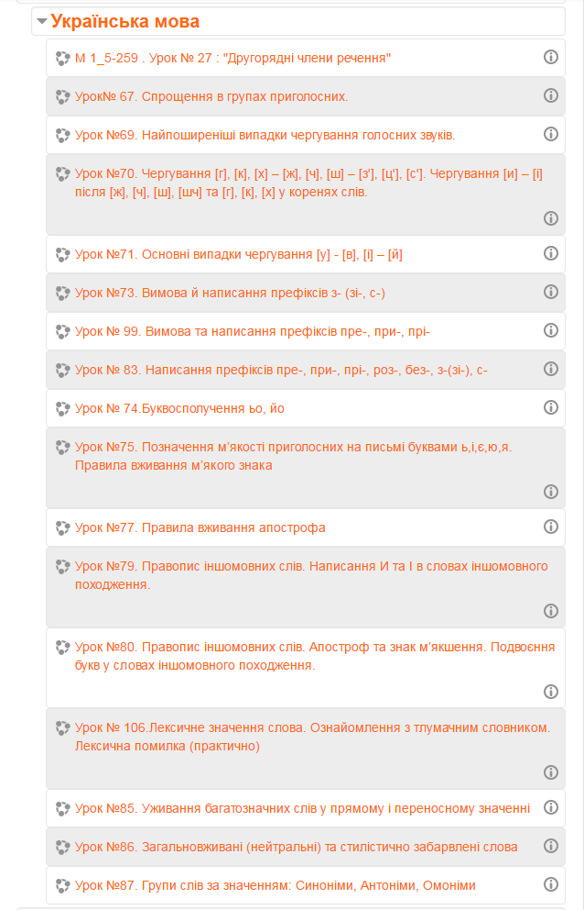

Slide 12
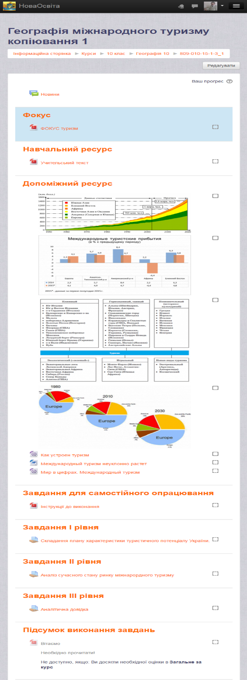

Slide 14
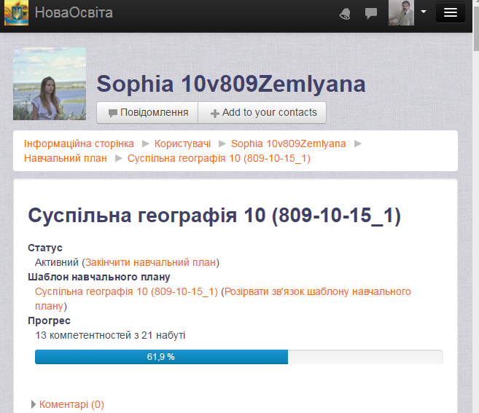

Slide 15
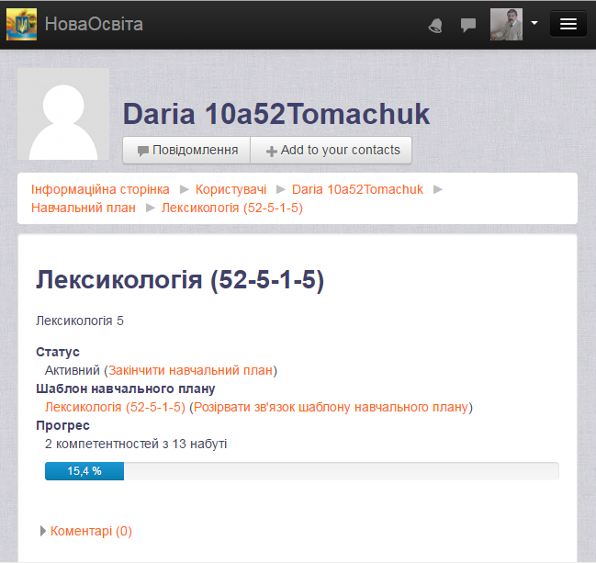

Slide 16
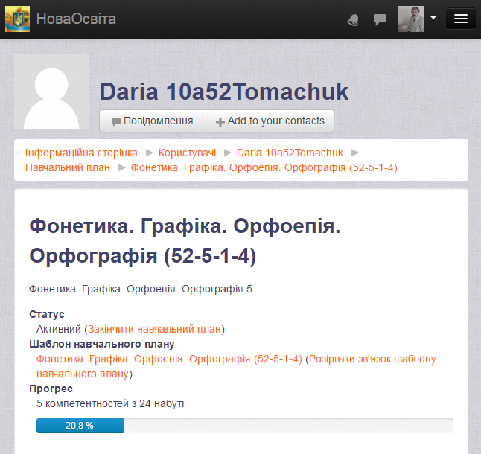

Slide 17
Апробація на платформі
CBE
Використання
ЕОРів у
Школах (?)
Слухачі курсів ІППО
СШ №1
ІППО
CBE
Moodle
КУБГ
СШ №…
Школи - учасники
СШ № n

Slide 18
Розробка та каталогізація
ЕОРів
Використання
ЕОРів у
школах
Апробація на платформі
CBE
Слухачі курсів ІППО
СШ №1
MCloud
ІППО
CBE
Moodle
КУБГ
CBE
База ЕОРів
Moodle
КУБГ
СШ №…
Школи - учасники
MCloud
СШ № n
MCloud

Slide 19
Електронні освітні ресурси (ЕОР): шляхи розробки та застосування в навчальному процесі шкіл
• основний результат експерименту з упровадження дистанційного навчання у школах Києва: змішане навчання з використанням LMS є досяжним та доцільним; • платформа LMS як ЗАСІБ ОРГАНІЗАЦІЇ навчального процесу, навчальні ресурси як ЗМІСТОВЕ НАПОВНЕННЯ платформи; • визначальна роль та місце Інституту у створенні та наповненні бази електронних освітніх ресурсів (ЕОР); • визначальна роль платформи MoodleCloud у процесі розповсюдження ЕОР та реального їх використання у навчальному процесі шкіл.

Slide 20
ДЯКУЄМО ЗА УВАГУ!

